Slide 1
O que é DevOps? Uma abordagem prática com Bluemix
paulocavoto@br.ibm.com

Slide 2



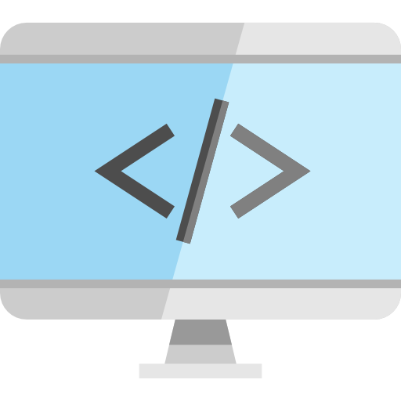


Develop
Build
Test
Deploy
Monitor

Slide 3

Develop
Build
Test
Deploy
Monitor
Desenvolvedor
Sys Admin

Slide 4
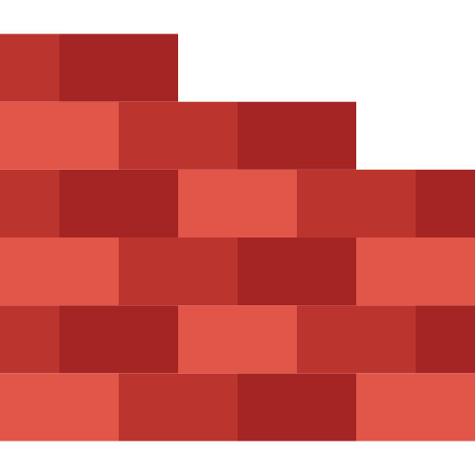


Desenvolvedor
Sys Admin

Slide 5




Develop
Build
Test
Deploy
Monitor
Comunicação
Colaboração
Integração
Reponsabilidade

Slide 6
”Com grandes poderes vêm grandes responsabilidades”
Tio Ben, 1987

Slide 7
Automação e Cultura

Slide 8
Develop
Build
Test
Deploy
Monitor

Slide 9

Develop
+
+
Processo de controle de versão (branches)
Controle de Versão
IDE

Slide 10
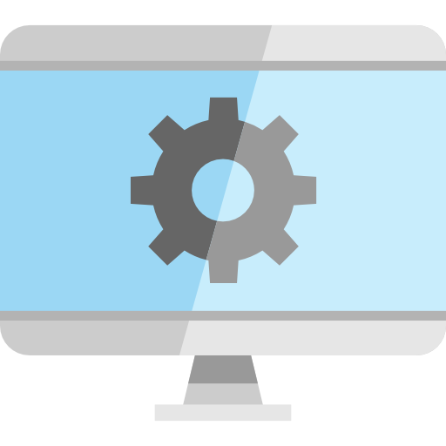
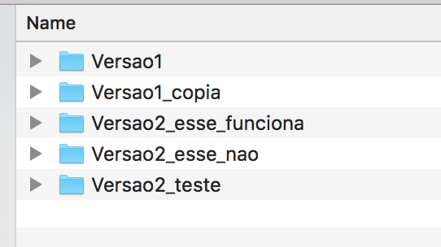
Mas ontem estava funcionando professora, eu juro! É uma dessas versões aqui … vou achar

Slide 11

Develop
Demo!
+
+
Controle de Versão
IDE
Automação
https://github.com/cavoto/justanexample

Slide 12
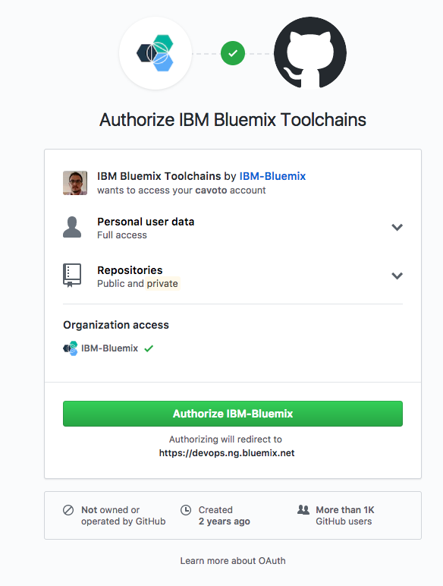
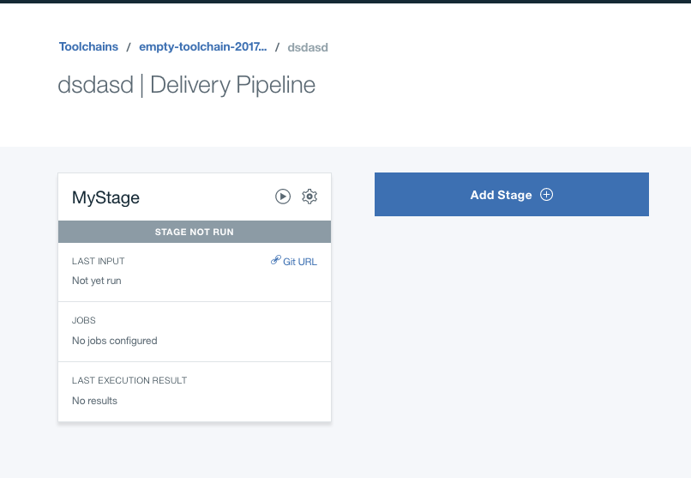
Develop
https://github.com/cavoto/justanexample

Slide 13
Build
+
Frameworks de build
Ferramentas de build

Slide 14
Build
Demo!
+
Automação
Frameworks de build

Slide 15
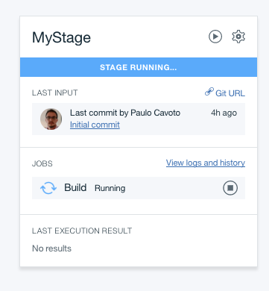
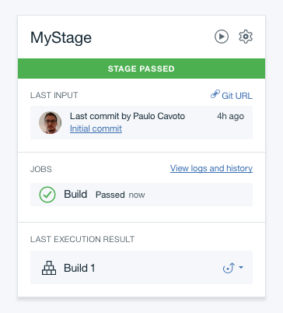
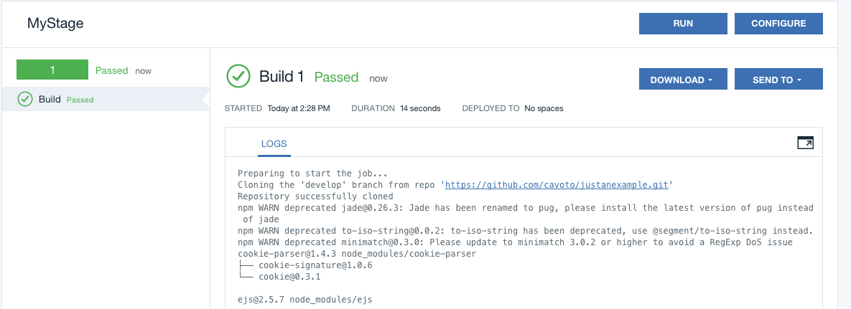
Build

Slide 16
Test
+
Frameworks de teste
Orquestração

Slide 17
Test
Demo!
+
+
Frameworks de teste
Orquestração
Automação

Slide 18
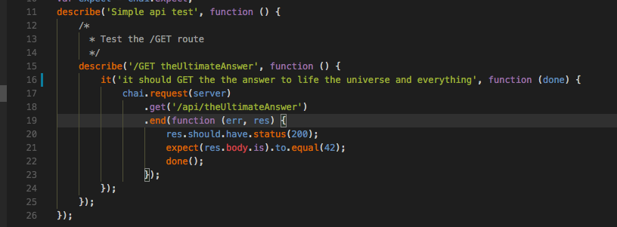
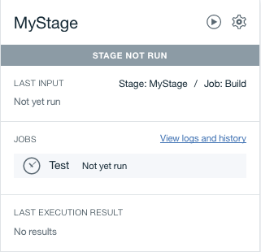
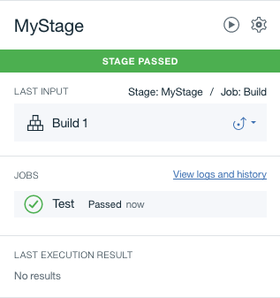
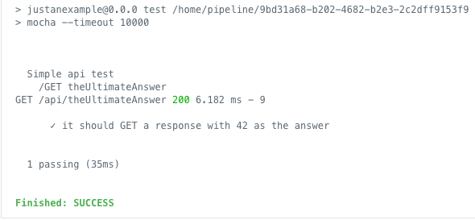
Test

Slide 19
Deploy
+
Ferramentas

Slide 20
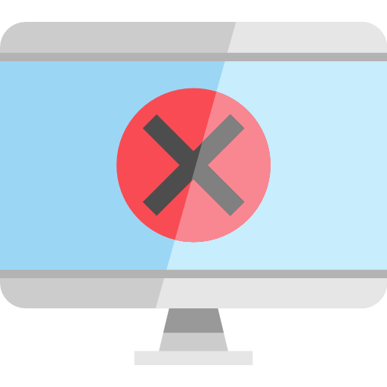
Mas na minha máquina funciona professora!

Slide 21
Deploy
Demo!

Slide 22
Sobre o que eu NÃO falei hoje
Buzz words: Continuous Integration, Continuous Build, Agile, Infrastructure as Code
Esse é o único jeito de fazer isso
Você precisa implementar todos os processos
Demos Metricas, Monitoramento e colaboração

Slide 23
O que eu gostaria de ter falado hoje
Cultura > Ferramenta
Responsabilidade + Colaboração
Agilidade (putz…. Não consegui escapar dessa)

Slide 24
?
Perguntas

Slide 25
O que é DevOps? Uma abordagem prática com Bluemix
paulocavoto@br.ibm.com

Slide 26
Fontes e creditos
http://www.cbr.com/when-we-first-met-when-did-uncle-ben-first-say-with-great-power-comes-great-responsibility/
https://guides.github.com/activities/hello-world/
Icons made by Freepik from www.flaticon.com

